Slide 1
學習重點
全球新科技發展概略：
人工智能、大數據、雲端儲存
公民與社會發展科
主題三 互聯相依的當代世界
課題：科技發展與資訊素養
2023年3月

Slide 2
學習目標
知識
認識人工智能、大數據、雲端儲存在社會生活的應用概況及其所帶來的影響
技能
能夠根據事實作多角度探究與科技相關的課題，分析不同觀點，慎思明辨
能夠從新科技發展對社會、道德倫理等問題作出合乎法理情的判斷和決定
價值觀
認同科技進步的價值並成為具有探索精神、良好資訊素養及人文精神的公民

Slide 3



導入
假如古人穿越時空來到今天，你認為最令古人詫異的新科技會是甚麼？
應該是智能手機。透過人面辨識與跨國的人們即時視像通話，還可以遙控家裡的家庭電器。
……
哪你認為最詫異的新科技是甚麼呢?
只要聯上雲端儲存，我們都可以隨時隨地下載電子書、翻查已批改的習作並瀏覽其他同學分享的學習筆記及電子書進行自學。

Slide 4

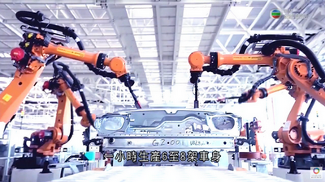
全球科技發展趨勢
根據以下的短片，描述我們的生活如何受益於新科技發展。
影片1： 創新科技締造優質生活 來源：香港生產力促進局 (https://www.youtube.com/watch?v=PDcYZgYad5k）
影片2： 《江山多智慧》第36集： 智能工業和中國智造 來源：團結香港基金(https://www.youtube.com/watch?v=zbWZTHnt57o)
點擊圖像觀看影片
點擊圖像觀看影片

Slide 5
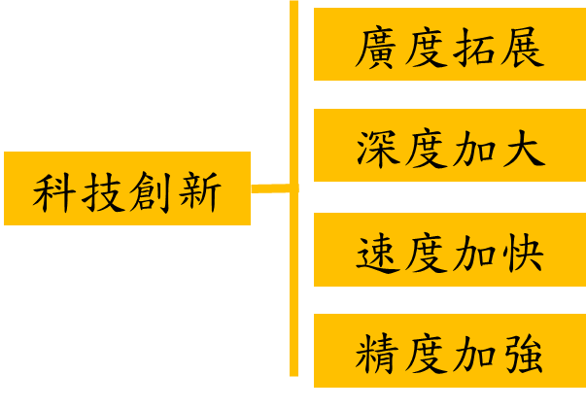
全球科技發展趨勢
21世紀以來，科技發展突飛猛進。科技發展以現代資訊技術為骨幹，令科技產業成為經濟發展的新動力。新科技發展廣泛滲透社會生活各個領域，能改善人們的生活。但同時也會帶來一些隱憂。例如違法或不道德使用資訊科技導致洩露私隱及犯法等等都值得關注。
現時，世界科技不斷拓展、深化，科技創新的廣度、深度、速度、精準度遠超以往。

Slide 6

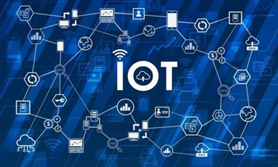

全球科技發展趨勢
科技快速發展深刻地改變世界
近年新的科技也不斷地湧現，例如以人工智能(Artificial Intelligence，簡稱 A.I.)、大數據(Big Data)、雲端運算(Cloud Computing)、物聯網、區塊鏈等為代表的資訊科技高速發展，並在日常生活上被廣泛應用，為我們的生活帶來多方面改變，例如:
科技創新的持續發展推動經濟社會加速向數碼化轉型。
資訊科技的快速發展令人與人、人與物的聯繫日趨緊密。
世界趨向成為一個整體，進入萬物智能互聯的時代。
人類生活不斷改善及帶來便利。
擴闊人類認知範圍及科學知識。
等等……
人人互聯
萬物互聯
世界互聯相依

Slide 7
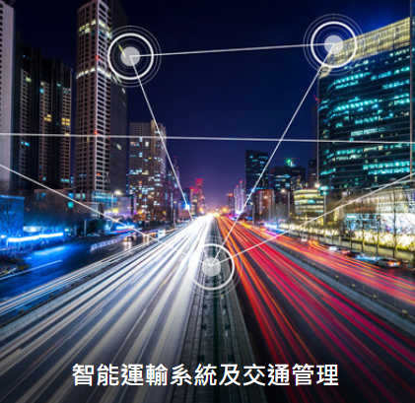

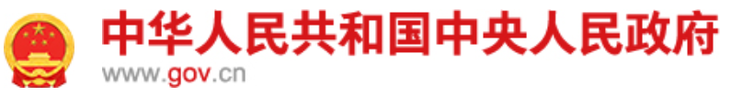



全球科技發展趨勢
科技快速發展深刻地改變世界
以人工智能、大數據、雲端運算等成為科技發展的新焦點，世界各國/ 地區也爭相發展，例如:
國家正在加速推動人工智能產業發展，推出多項相關政策，覆蓋政務、醫療、工業互聯網、製造等多領域，推動相關產業、技術開發和應用。
香港早在《香港智慧城市藍圖》(2017) 勾劃「智慧出行」、「智慧生活」、「智慧環境」、「智慧市民」、「智慧政府」及「智慧經濟」6個主要範疇將要推行的政策及措施。
2022年，大數據與智能世界大會(Big Data & AI World)在倫敦舉行。不少參與者相信數碼轉型、大數據分析等將為企業帶來嶄新的商業優勢，並帶來更豐厚的投資回報。
圖片來源: 香港智慧城市蓝图（https://www.smartcity.gov.hk/tc/vision-and-mission.html）
有關上述的詳情，請參看：
中國政府網 (http://www.gov.cn/xinwen/2020-06/25/content_5521854.htm)
人民網 (http://finance.people.com.cn/BIG5/n1/2021/0528/c1004-32115575.html)
香港立法會秘書處資料( https://www.legco.gov.hk/research-publications/chinese/1920in01-study-of-development-blueprints-and-growth-drivers-of-artificial-intelligence-in-selected-places-20191023-c.pdf )
香港貿易發展局 (https://research.hktdc.com/tc/article/MTA0MDUzOTUxMA)
圖片來源: 香港貿易發展局

Slide 8

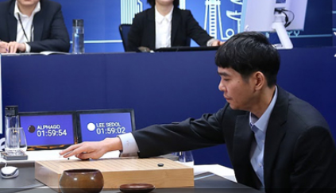
導入
人工智能的內涵
對於人工智能，人們最容易想到的就是機械人。事實上，除了機械人以外，生活中的智能手機、語音輸入、語音助理、翻譯、無人機、生物特徵識別等都與應用人工智能相關。
試分享人工智能在生活中的應用。
你曾使用人工智能? 分享你的體驗。
智能手機語音輸入、語音翻譯是人工智能科技應用
2016年3月9日，韓國首爾的一場人機大戰吸引了全世界的目光，這就是圍棋世界冠軍李世石與人工智能AlphaGo進行圍棋人機大戰。你知道比賽結果? 點擊圖像了解詳情。
資料來源:
中華人民共和國國家互聯網信息辦公室 (http://www.cac.gov.cn/2016-07/21/c_1119259015.htm)
新華網 (http://www.xinhuanet.com/science/kshztj/zt1.htm)

Slide 9

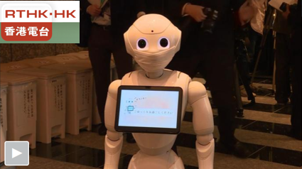
人工智能的內涵
人工智能一詞本身具有多種含義，但一般而言人工智能是指人類製造出來的機器(特別是電腦系統)所表現出來的智慧，能夠完成需要人類智能相關的技術與能力才能執行的工作，例如視像和語音識別、推理、學習及解決問題。人工智能使機器模仿人類各類行為，為是一種為數據分析而服務的過程和能力，以進行學習和分析。
人工智能可從複雜數據辨識出模式並作出預測，具有多種形式。例如：
企業使用人工智能以協助回應客戶問題並提供的回答
可以根據用戶的消費習慣自動推薦相關產品
等等……
點擊圖像觀看香港電台影片「人工智能、機械人」以了解有關的發展。
資料來源：
立法會秘書處 https://www.legco.gov.hk/research-publications/chinese/1920in01-study-of-development-blueprints-and-growth-drivers-of-artificial-intelligence-in-selected-places-20191023-c.pdf
香港電台: https://www.rthk.hk/tv/dtt31/programme/globaltraveller/episode/771720?lang=en

Slide 10




人工智能的內涵
機器學習
機器學習是研究電腦怎樣從觀測數據出發，然後尋找規律，利用這些規律進行預測，從而類比或實現人類的學習行為。
語音辨識、圖像識別等都會用到機器學習。機器學習的實現是透過在電腦中存儲資料，應用機器學習演算法對這些資料進行處理，這個過程在機器學習中稱為「訓練」，處理的結果可以被用來對新的資料進行預測，這個結果一般稱為「模型」。
資料
訓練
新的數據
輸入
模型
預測
未知屬性

Slide 11



人工智能的應用
人工智能帶來的影響是巨大的。人工智能的應用場景已經十分廣泛，人機互動、圖像識別、生物特徵識別、機器翻譯等的應用不知不覺改變我們的生活，幫助我們探索未知領域，大大改變工業農業生產、生活、學習、商業、社會、國際貿易等，帶來產生重大而深遠的影響。

Slide 12
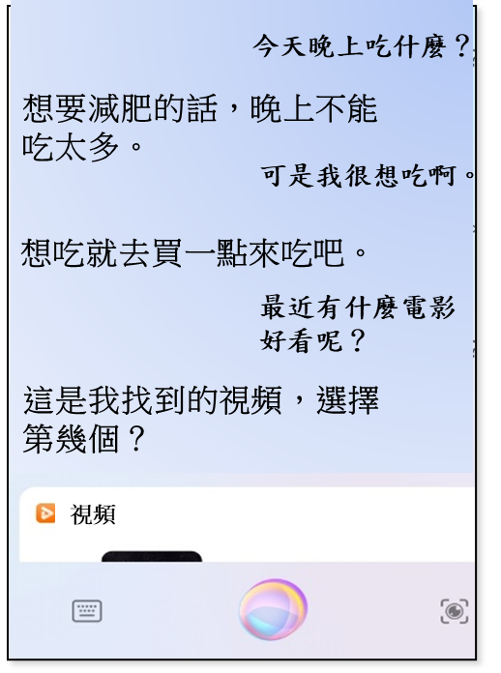

日常生活中人工智能的應用
人機互動
人機互動技術主要是研究人與電腦之間的資訊轉換。其中，人機對話(即語音互動)是一種常見的對話模式，涉及到語音採集、語音辨識、語義理解和語音合成。現在的智能手機以及很多導航軟件等都可以做到人機對話。
你有跟智能手機的機械人聊過天嗎？嘗試一下感受人機對話和與真人聊天的不同。
人機對話實錄截屏，對話框左邊為人工智能

Slide 13

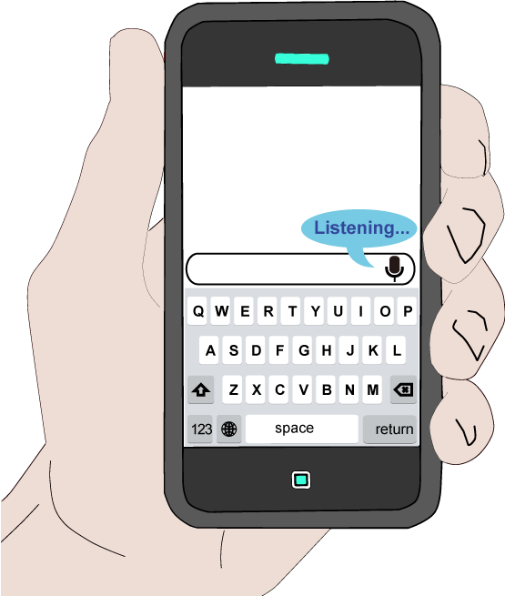
日常生活中人工智能的應用
語音識別
大多數智能手機都有人工智能語音輸入（語音轉換文字）功能，智能手機中內建的語音辨識程式容許用戶透過語音來輸入文字。現時大部分智能手機也可以支援用戶用語音輸入指令，例如：
從日曆中存取信息
從網上搜尋信息，例如：餐廳訂位，天氣和新聞資訊等
建立約會和發送信息
在智能手機上啟動應用程序等等……
語音輸入

Slide 14
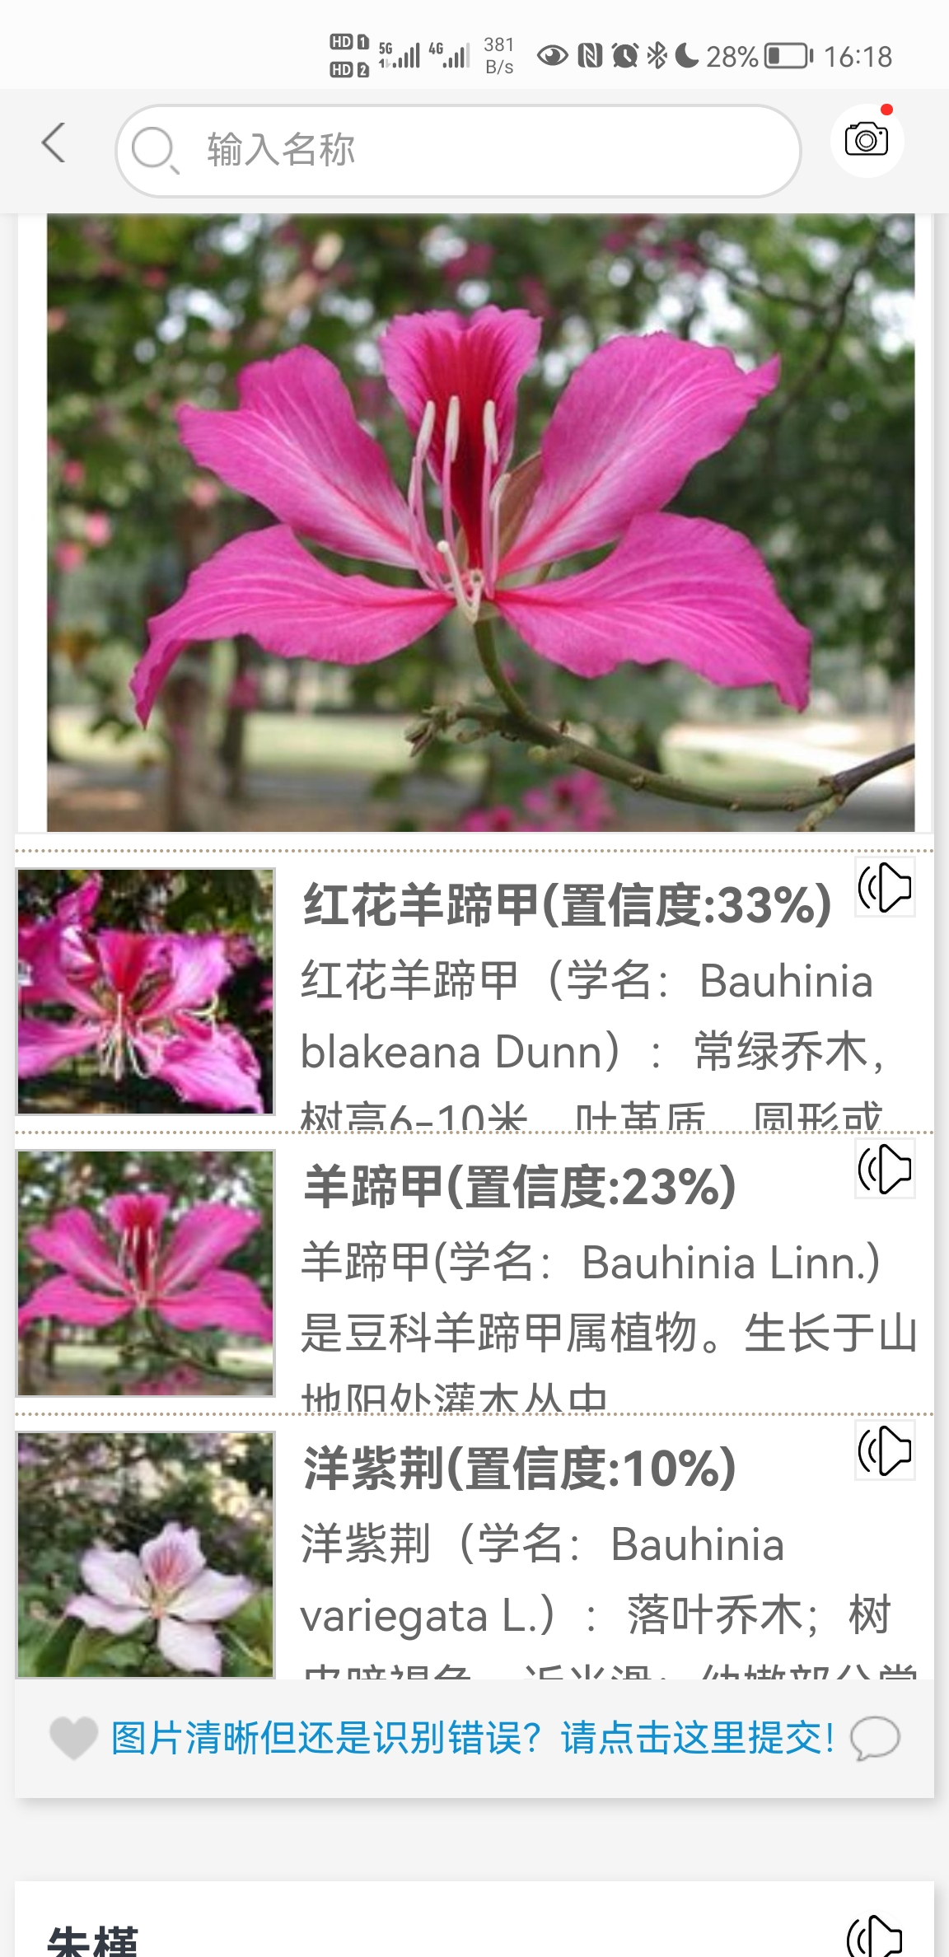
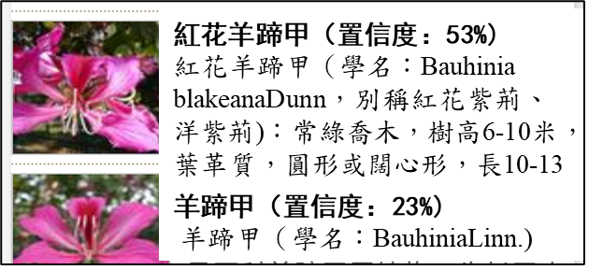

日常生活中人工智能的應用
圖像識別
圖像識別是利用電腦對圖像進行處理、分析和理解，以識別不同模式的目標和物件的技術。每一個圖像都有其特徵，而生物特徵識別技術就是在圖像識別的基礎上發展而來的。
生活中我們可以借助具有人工智能圖像處理技術的來幫助我們認識身邊事物。例如搜尋植物品種及相關資料等。
運用人工智能圖像識別花卉名稱
閱讀相關報導:《智能植物識別軟件讓你輕鬆變成植物達人》
資料來源: 人民網(http://kjsh.people.cn/BIG5/n1/2017/0920/c404389-29545988.html)

Slide 15
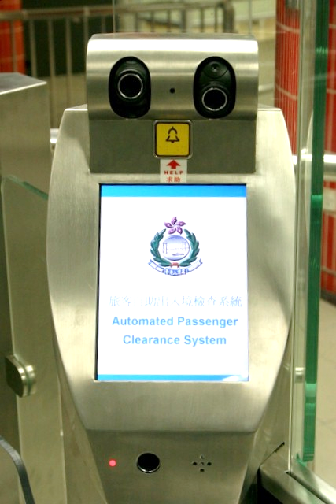
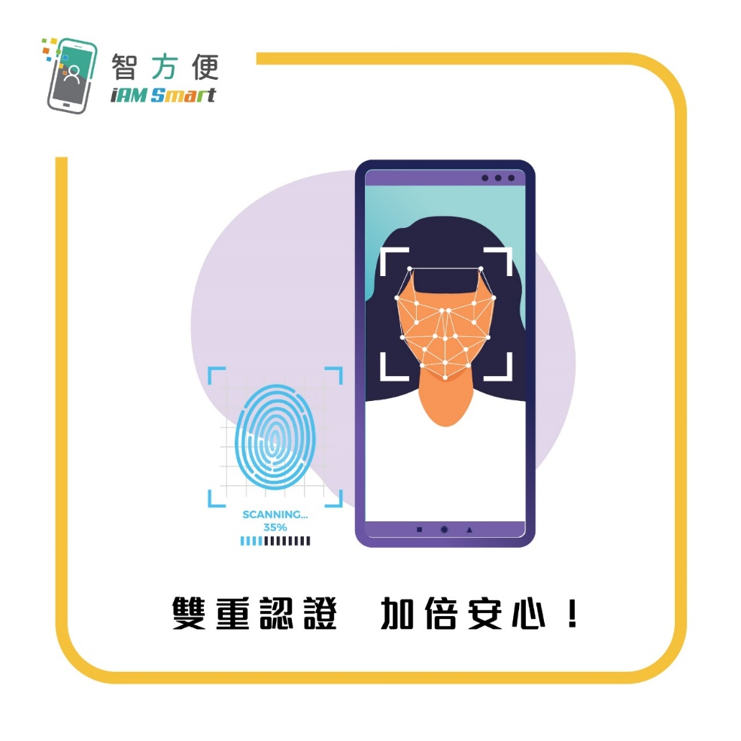


日常生活中人工智能的應用
生物特徵識別
生物特徵識別技術涉及的內容十分廣泛，包括指紋、掌紋、瞳孔、臉孔、脈搏、步態等多種生物特徵。
生物特徵識別技術在現實生活中隨處可見，有助確認使用者身份等，例如智能手機以臉孔辨識解鎖；流動支付的「指紋支付」等。
資料來源:
政府資訊科技總監辦公室 (https://gia.info.gov.hk/general/202012/29/P2020122900235_357494_1_1609241317879.pdf)
入境事務處(https://www.immd.gov.hk/hkt/services/echannel_residents.html)
「智方便」使用指紋、臉孔掃描生物認證功能以確認使用者。
「e-道」利用瞳孔及指紋自動配對香港居民作出入境紀錄。

Slide 16
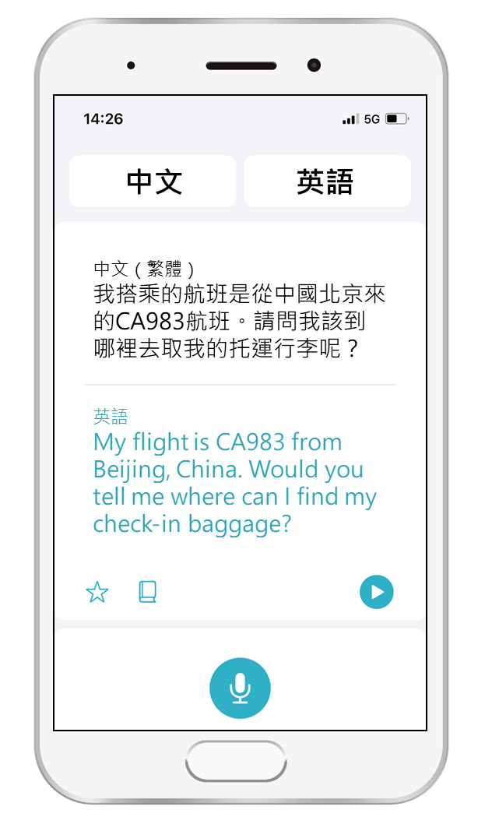
日常生活中人工智能的應用
機器翻譯
機器翻譯是利用運算及特定技術將一種語言翻譯為另一種語言。
出境旅遊時，利用人工智能翻譯技術可以便利我們在不懂當地國語言情況下進行溝通。利用語音翻譯，使用者說一句話，軟件就能即刻翻譯成當地語言，並播放語音。
機器翻譯圖例

Slide 17
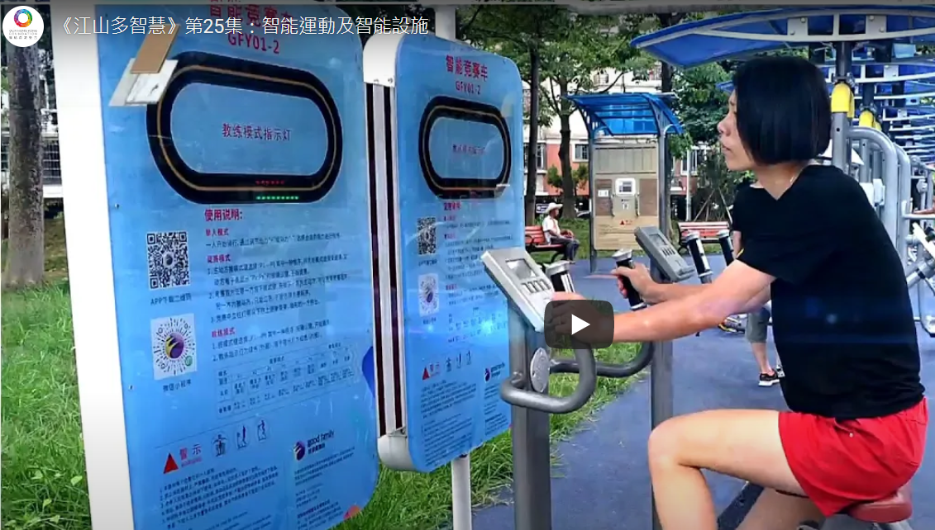
日常生活中人工智能的應用
智能運動及智能設施
觀看影片：
《江山多智慧》第25集：智能運動及智能設施
中國在2009年將「全民健身」列為國家戰略。到2020年，全國已經有7億人每星期最少做1次運動，科技成為推動體育運動的重要支柱。
現時北京、吉林、福建等多個省市，都設有智能體育公園，利用人工智能科技令市民可有更健康的生活習慣。公園內有智能信息系統裝置，市民使用前先在螢幕上用面容識別登記，之後可以查到自己運動時間、跑步距離，甚至消耗的熱量等；而系統也會根據市民的年齡、身高和性別，提供度身訂造的運動建議，提升運動的質素。
點擊圖像觀看影片
資料來源: 團結香港基金 ( https://www.ourhkfoundation.org.hk/zh-hant/event/90/團結香港基金/《江山多智慧》第二十五集：智能運動及智能設施)

Slide 18
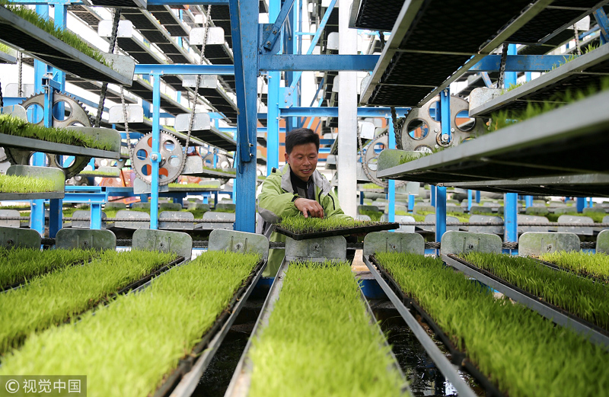
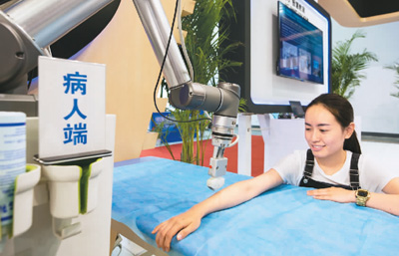
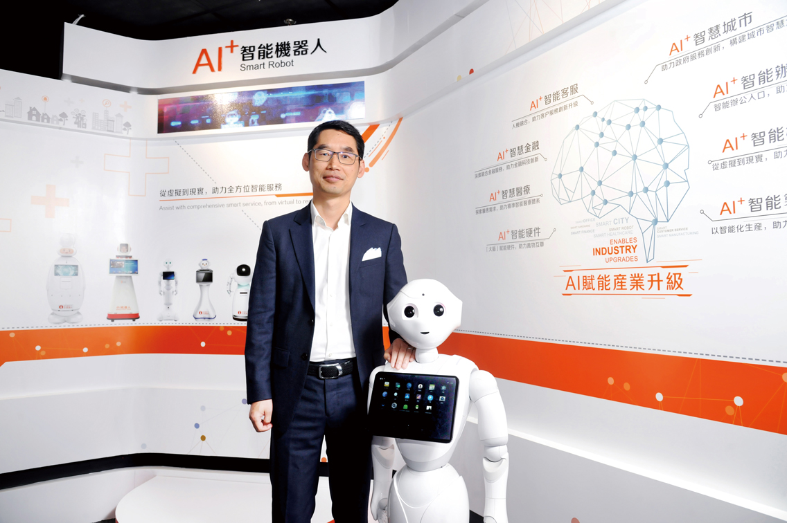
人工智能重塑各行各業
人工智能技術給人類社會帶來多方面的影響，不僅影響著個人生活，也對經濟、社會發展產生了重要影響，例如改變工業、農業、商業、醫療等各行各行業。經過多年發展，人工智能呈現深度學習、跨界融合、人機協同、自主操控等新特徵，對經濟社會發展產生重大而深遠的影響。人工智能有望作為一項基礎性技術骨架，各行各業形成新一浪高速發展浪潮。
現代農業科技示範園內採用全自動智慧工廠化育稻秧。
資料來源: 中國政府網 (http://big5.www.gov.cn/gate/big5/www.gov.cn/xinwen/2019-04/02/content_5378964.htm)
5G在智慧醫療中的應用。
資料來源: 中華人民共和國國家互聯網信息辦公室 (http://www.cac.gov.cn/2019-10/08/c_1572065328428008.htm)
有企業在香港設立亞太區總部，並進軍內地發展事業，向中國內地過千間大型企業和政府機構提供AI應用方案。
資料來源: 投資推廣署 (https://www.investhk.gov.hk/zh-hk/case-studies/integrate-ai-technology-our-daily-lives.html)

Slide 19
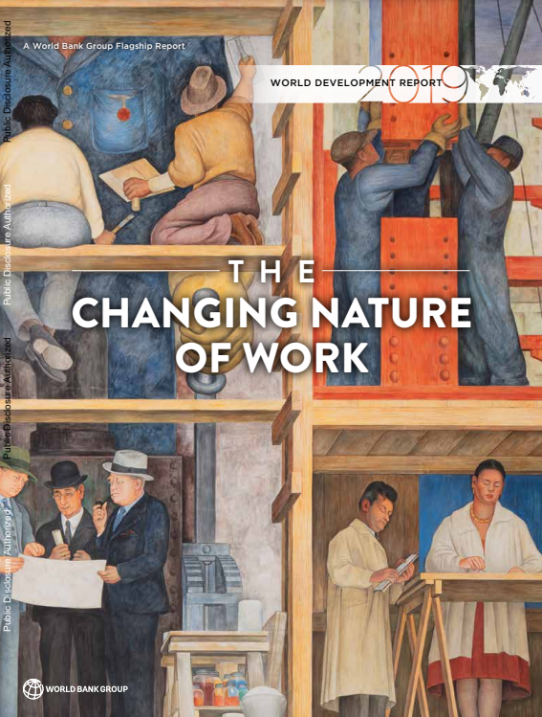

人工智能重塑各行各業
人工智能可協助企業提升行業水平
人工智能機器可以長時間持續工作，大大提升工作效率。人們配合機械人可協助完成一些危險、繁重、單調、重複性的長時間作業工作。
世界銀行在2019年發布有關工作性質改變的報告中指出:
機械人正在協助重複性工作，並將消除發達經濟體和發展中國家的許多低技術工作，但同時技術創造就業、提高生產力和提供有效的公共服務開闢了路徑。新的工作需要員工具備解決問題、溝通和合作等人際交往能力等。
各國政府可加大對教育的投資，尤其要重視兒童早期發展，為他們在未來習得高階認知技能和社會行為技能奠定了堅實的基礎等。
學習活動：搜查一些企業運用機械人協助生產的例子。
資料來源: World Bank Group (https://documents1.worldbank.org/curated/en/816281518818814423/pdf/2019-WDR-Report.pdf)
點擊圖像閱讀報告。

Slide 20
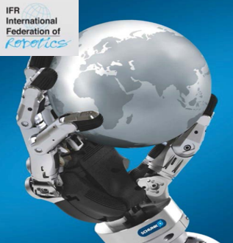
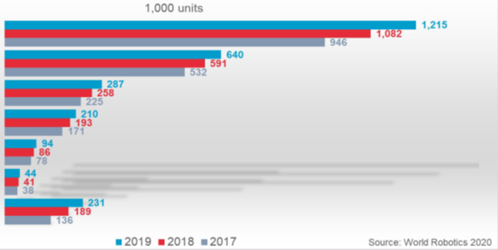


人工智能重塑各行各業
閱讀以下各資料了解人工智能機械人發展情況以及如何改善行業效能。
數據
世界上在工業生產工序時使用的機械人的數量
報告
操控
焊接
裝配
潔靜室工序
分配
處理
其他
點擊圖像閱讀
國際機器人聯合會 (International Federation of Robotics) 2020年報告。
影片
資料來源 :International Federation of Robotics (http://reparti.free.fr/robotics2000.pdf)
活動: 觀看影片-智能機器人 樣樣皆能
問題：
智能機械人可如何協助企業提升工作效能？
點擊圖像觀看影片
影片來源: 香港生產力促進局 (https://www.youtube.com/watch?v=v-FO3lp_gcM)

Slide 21
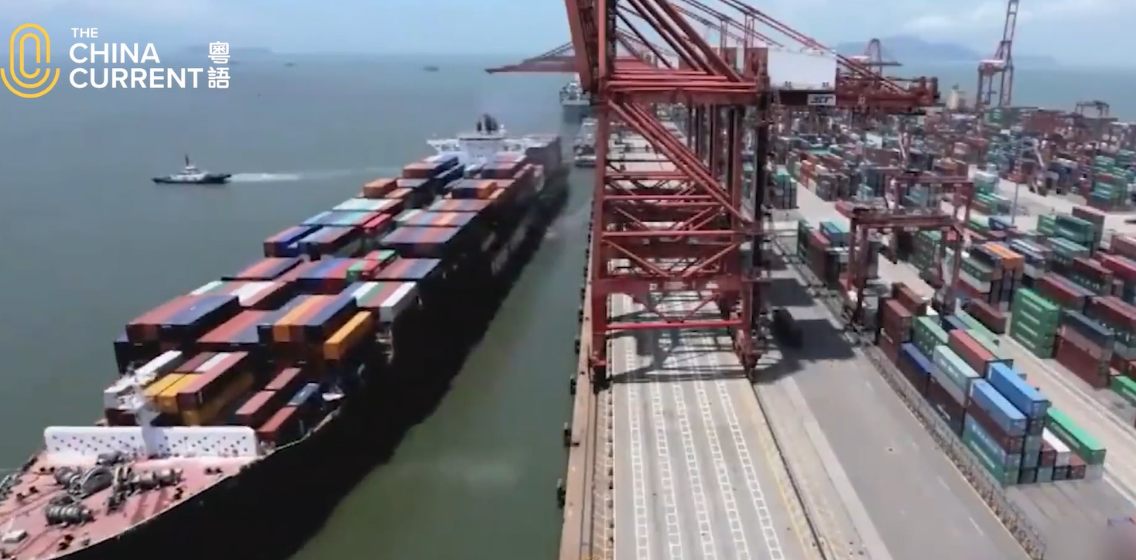
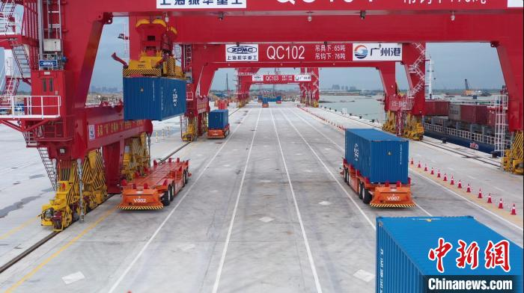
人工智能重塑各行各業
智慧碼頭
國家研發與應用人工智能於提升港口貨櫃碼頭的效率，成為國內外的媒體報導的焦點。以下為一些例子。
上海的洋山深水港四期碼頭操作精準自動化，核心技術都是中國自主研發及操作。洋山港四期碼頭使用的都是國內企業自行研發的全自動化碼頭生產管理及控制系統。
點擊圖像觀看有關洋山深水港四期碼頭的影片
2021年6月粵港澳大灣區首個全自動化碼頭（廣州港南沙港區四期工程），北斗導航無人駕駛智能導引車在運輸貨櫃。
資料來源:
中華人民共和國交通運輸部 (https://www.mot.gov.cn/jiaotongyaowen/202104/t20210408_3558865.html)
The China Current (https://chinacurrent.com/hk/story/22111/shanghai-yangshan-fully-automated-terminal)
中新網 (http://big5.locpg.gov.cn/jsdt/2021-06/03/c_1211184825.htm )

Slide 22
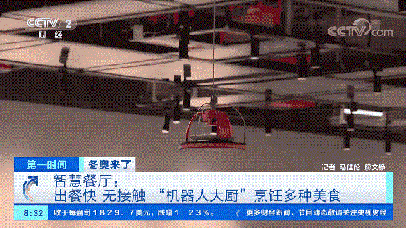
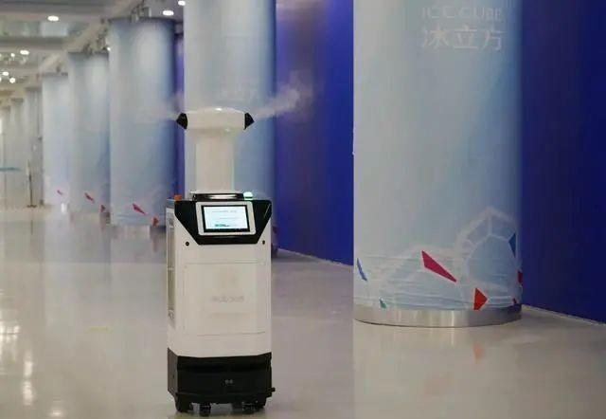
人工智能重塑各行各業
例子-人工智能在北京冬季奧運會的應用
智慧餐廳
人工智能在內地被廣泛應用。
以2022年北京冬奧會為例，冬奧主媒體中心的「智慧餐廳」成為媒體焦點，從菜肴的製作到配送上桌，都已經實現了「無人化」。
被應用於冬奧會場館消殺工作的智能消毒機器人來處理。
消毒機器人正在工作
資料來源：澎湃新聞(https://www.thepaper.cn/newsDetail_forward_16686624)

Slide 23
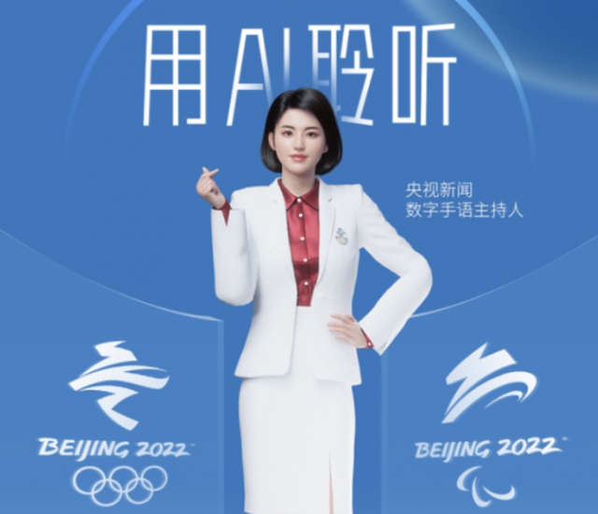
人工智能重塑各行各業
例子-人工智能在北京冬季奧運會的應用
AI手語主播
央視新聞聯同百度智能雲打造了首個AI手語主播，為觀眾提供專業、準確的手語解說，其掌握的手語詞彙規範都來自《國家通用手語詞典》。
百度智能雲採用語音識別、機器翻譯等人工智能技術，構建複雜而精確的手語翻譯，實現由文字及音視頻轉到手語，再加入專門為手語研發的自然動作，構建虛擬形象。
有關北京冬奧應用人工智能的其他例子可閱讀以下資料:
資料來源：
新華網 (http://www.news.cn/tech/20220218/ae40f75bbb0840d8870dc33817e1ac5c/c.html)
澎湃新聞 (https://www.thepaper.cn/newsDetail_forward_16686624)
央視的首個手語AI主持人

Slide 24
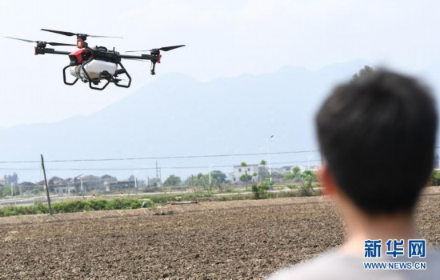
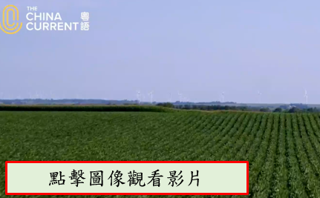
人工智能重塑各行各業
農業種植養殖與人工智能等科技結合
農業養殖人工智能化能夠推動農業與養殖業的發展。機械人能自動識別農作物種類及成長階段等，亦可以確定幼苗間距是否合適、雜草是否該除、甚麼時候施肥、是否有病蟲害，並根據這些情況確定應對措施。多間內地大規模科技公司已相繼將人工智能加入養豬業，推動數碼農村的發展。
無人機進行播種作業
影片: 智能農業新趨勢
資料來源:
新華社 (http://www.xinhuanet.com/politics/2021-03/21/c_1127236833.htm )
The China Current (https://chinacurrent.com/hk/story/21006/ai-in-agriculture)

Slide 25
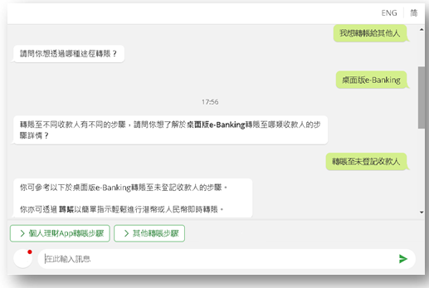
人工智能重塑各行各業
人工智能改變了商業營運模式
人工智能在金融業的應用，主要在投資選擇及客戶服務上。
在零售業，人工智能可根據顧客以前的購買紀錄進行分析後給予顧客選購時的意見(如:推介健康餐單、接近款式的衣服等)。
人工智能令我們生活與消費更便利。
很多銀行都開始使用網上服務及應用聊天機械人，為客戶提供多種服務。聊天機械人能夠全天候地與客戶互動，從而改變了銀行營運模式。
本地銀行應用人工智能的例子

Slide 26
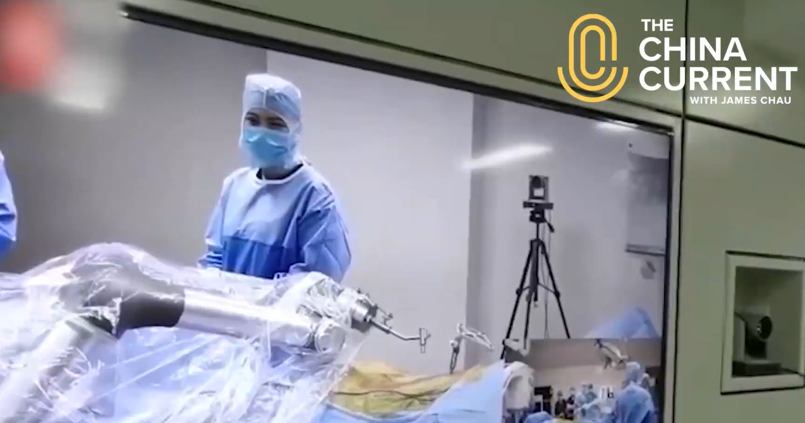
人工智能重塑各行各業
人工智能協助醫療行業
人工智能推動「智慧醫療」。以下為內地與香港的一些實踐實例舉隅。
香港醫院管理局的流動應用程式「HA Go」，旨在協助病人管理其在公營醫療系統的就醫安排和健康管理。香港部分公立醫院及私營醫療機構更推出視像診症服務，病人可以足不出戶便能通過遙距視像診症，並由應用程式平台把診斷結果及藥物送到病人指定地方。
香港首家智慧醫院－香港中文大學醫院於2021年1月投入服務。憑藉電子病歷紀錄、流動資訊科技和實時數據，以及物聯網的應用，支援病人診治流程，為病人提供無縫及有延續性的醫療服務。
點擊圖像觀看影片
內地將 5G網絡結合遠端外科手術，醫生透過以5G技術支援的電腦完成外科手術，利用網絡低延時性和多連接點的特性去完成複雜的手術。
資料來源:
政府新聞公報 (https://www.info.gov.hk/gia/general/202204/06/P2022040600403.htm)
香港貿易發展局(https://research.hktdc.com/tc/article/ODQ5NjEzNDA1)
The China Current (https://chinacurrent.com/education/article/2020/04/21964.html)

Slide 27
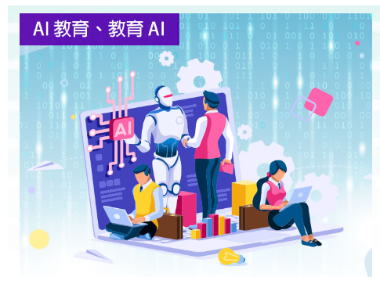


人工智能重塑各行各業
人工智能在教育上的應用
除了越來越多企業爭相發展人工智能產品，人工智能亦在教育上應用也日漸受重視。例如香港教育局為教師舉辦多個專業發展課程，就不同創新科技的課題例如無人機編程、機械人技術及人工智能等，以推動資訊科技教育發展。資料來源: 立法會 (https://www.legco.gov.hk/yr20-21/chinese/panels/itb/papers/itb20210913cb1-1294-2-c.pdf)
內地與香港就人工智能如何在學校提升學習效能作了不少努力與嘗試，積蓄不少珍貴經驗，以下提供一些相關實踐事例舉隅。
人民網 AI賦能教育的中國探索
http://it.people.com.cn/BIG5/n1/2020/1214/c1009-31965210.html
環球網 人工智能促進教育變革創新
https://china.huanqiu.com/article/4AyNKsz3Vwp
香港教城電子報 (https://www.edcity.hk/hq/zh-hant/content/ai%E6%95%99%E8%82%B2%E3%80%81%E6%95%99%E8%82%B2ai)

Slide 28
人工智能重塑各行各業
國家重視人工智能，並持續研究和制定國家層面的人工智能計劃，以下為有關政策舉隅。
2015年7月，國務院印發《關於積極推進“互聯網＋”行動的指導意見》，將發展人工智能提升到國家戰略層面。
2017年國務院發布《新一代人工智能發展規劃》。
2015
2016
2017
2021
2021年3月發布的「十四五」規劃和2035年遠景目標綱要提出，加強人工智能領域的發展。
2016年3月，「十三五」規劃」綱要將人工智能在各領域的應用列入國家未來幾年的重要發展戰略。
資料來源:
《關於積極推進“互聯網＋”行動的指導意見》http://www.gov.cn/xinwen/2015-07/04/content_2890205.htm
《“十三五”國家戰略性新興產業發展規劃》http://www.gov.cn/zhengce/content/2016-12/19/content_5150090.htm
《新一代人工智能發展規劃》http://www.gov.cn/zhengce/content/2017-07/20/content_5211996.htm
《中華人民共和國國民經濟和社會發展第十四個五年規劃和2035年遠景目標綱要》http://www.gov.cn/xinwen/2021-03/13/content_5592681.htm

Slide 29
人工智能重塑各行各業
國家推動數字經濟
國家「十四五」規劃*除了強調培育壯大人工智能外，還指出要加快推動大數據、雲計算、網絡安全等新興數字產業，以配合數字產業化。
國務院依據「十四五規劃」制定《「十四五」數字經濟發展規劃》，着重大數據、人工智能、區塊鏈等戰略性前瞻性領域，提高數字技術基礎研發能力，推動工業數字化轉型加速，讓工業企業生產設備數字化的水平持續提升，更多企業邁上「雲端」。
除此之外，國家還透過大數據、人工智能等技術來增強政府數字化治理能力，提升數字經濟治理的精準性、協調性和有效性。
*《中華人民共和國國民經濟和社會發展第十四個五年規劃和2035年遠景目標綱要》
資料來源:
《中華人民共和國國民經濟和社會發展第十四個五年規劃和2035年遠景目標綱要》(http://www.gov.cn/xinwen/2021-03/13/content_5592681.htm)
《「十四五」數字經濟發展規劃》(http://www.gov.cn/zhengce/content/2022-01/12/content_5667817.htm)

Slide 30

人工智能重塑各行各業
國家的「十四五」規劃明確支持香港建設國際創新科技中心，以及粵港澳大灣區建設帶來的龐大機遇，支持香港創科發展。「InnoHK創新香港研發平台」（InnoHK）的成立標誌着香港特區政府進一步推動本港創新科技發展邁向新里程。InnoHK是特區政府的創科旗艦項目，致力促進環球科研合作，當中人工智能為其中一項重要發展項目，讓香港在全球高科技版圖佔一重要席位。
資料來源：
政府新聞公報(https://www.info.gov.hk/gia/general/202205/25/P2022052500233.htm)
InnoHK (https://www.innohk.gov.hk/zh-hk/you-are-interested/?tag=2601)
世界各個也就人工智能發展訂定相關政策，例如歐盟與經濟合作暨發展組織等就推出了相關的政策來推動人工智能，有關詳情可參考以下網頁。教師亦可指導學生搜索其他國家相關政策以了解相關發展。
資料來源:
European Commission (https://ec.europa.eu/commission/presscorner/detail/en/IP_21_1682)
European Commission (https://digital-strategy.ec.europa.eu/en/policies/european-approach-artificial-intelligence)
OECD (https://www.oecd-ilibrary.org/sites/cc3a9728-en/index.html?itemId=/content/component/cc3a9728-en#section-d1e29505)

Slide 31
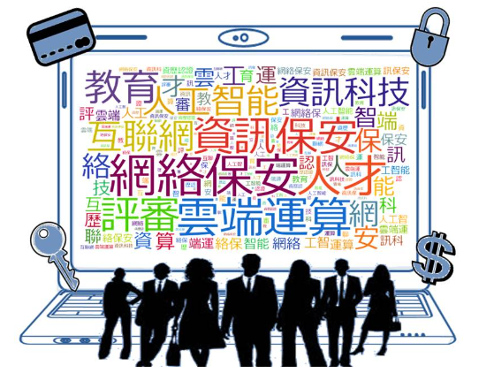
人工智能帶來的風險
人工智能高度發展，並已經融入我們的生活。因此，人工智能對社會/國家安全、倫理道德、私隱保護等方面的挑戰隨之而來。我們必須對使用人工智能可能潛在的風險有所認識，以提升資訊科技安全，保障個人與社會大眾權益。
社交網站標籤與圖像辨識配功能
在社交媒體上載自己和朋友的照片或使用社交媒體的照片標籤（Tag）功能，可能已透露不少個人資料，包括所在地點、社交圈子、喜好甚至情緒等等。
不少社交媒體網站亦已建立人臉識別數據庫，每當我們上載和朋友聚會的照片，就會建議人臉照片標籤。
因此，你應該了解上述功能對個人私隱的影響，並採取保障策略，例如必須得到你的同意才可以在他們上載的照片上標籤你等等。

Slide 32
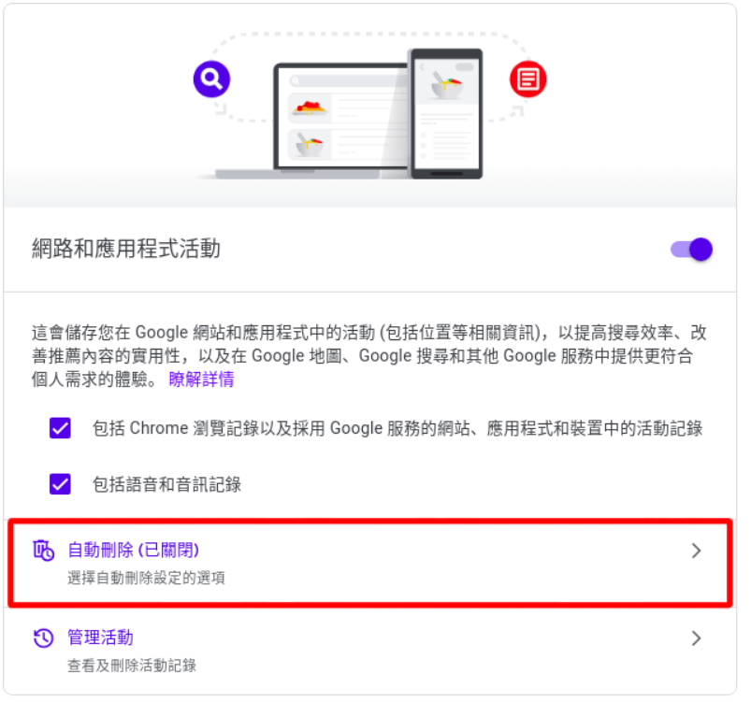
人工智能帶來的風險
其他人工智能可能帶來的爭議舉隅
不適當使用人工智能或會引起一些社會、倫理、法律的爭議。
數據在不知情下被紀錄及分析，私隱被泄漏
人工智能會挑選使用者愛看或接近立場的資訊，使用者或未能接受其他立場的資訊
人工智能或被黑客盜竊等等……
使用網站服務時會搜集使用者的語音、位置、
瀏覽紀錄讓人工智能作分析。所以我們可以考慮自行設定有關不被記的功能。

Slide 33
認識大數據
大數據（Big Data）是海量數據的集合。每個人每天都在產生著大量數據。人們打電話、開著電話時紀錄的手機定位、網絡聊天、網上瀏覽網站、購物、手機流動支付、就醫、規劃旅行等……時時刻刻都在不斷產生新數據。進入數碼經濟時代，大數據正逐漸成為經濟、社會發展的重要一環。但由於數據無處不在，亦增加了數據泄露、網絡陷阱，甚至數碼罪行的風險。
大數據主要特點有：
數量「大」（Volume）
類型「多」（Variety）
速度「快」（Velocity)
真實性 （Veracity）
價值密度低（Value）

Slide 34
認識大數據
數量「大」(Volume)
類型「多」(Variety)
大數據最突出的特點就是數據量極大。現在我們經常用到GB甚至是TB乃至PB的數據單位 。一個智能手機用戶每月大約就能產生10-30GB的流動數據流量。
大數據傾向記錄所有數據。數據類型多樣，例如文字、圖片、影片等。
速度「快」(Velocity)
不同數據單位之間的數量關係：
大數據的數據生成速度快，數據處理速度也快。大數據通過各種互聯網、智能手機、感應器等快速進行自動化採集與獲取各種數據，並進行數據的處理。
大數據處理能在秒級時間範圍內給出分析結果，快速獲取有價值的資訊。
1MB=1024KB
1GB=1024MB
1TB=1024GB
1PB=1024TB
1EB=1024PB

Slide 35

認識大數據
真實性 (Veracity)
價值密度低（Value）
隨著儲存與取得資料成本下降，要利用大數據創造有價值的資料，必須注意數據的真實性。即是除了資料量，也需要確認資料的真實性，分析出來的結果才能達到準確預測的目的。
合理運用大數據，以低成本創造高價值。大數據由於體量不斷加大，數據的價值密度在不斷降低，然而數據的整體價值是有價值的。以監控視頻為例，在一小時的視頻中，有用的數據可能僅僅只有一兩秒，但是卻會非常重要。
甚麼是Cookie?
Cookie是儲存在你的電腦或手機內的一個文件檔案，讓伺服器辨認你的裝置。當你下一次瀏覽相同網站時，網站會根據Cookie 記錄顯示你上次瀏覽的內容。
廣告和社交媒體類型的Cookie主要由社交平台、廣告商及市場調查公司建立來追踪客戶的消費喜好、瀏覽記錄等為客戶提供個人化的廣告。
你有試過在瀏覽過一家體育用品網店後，在其他網頁會經常看見體育用品廣告？ 資料來源: 守網者 (https://cyberdefender.hk/whats-cookie/)

Slide 36

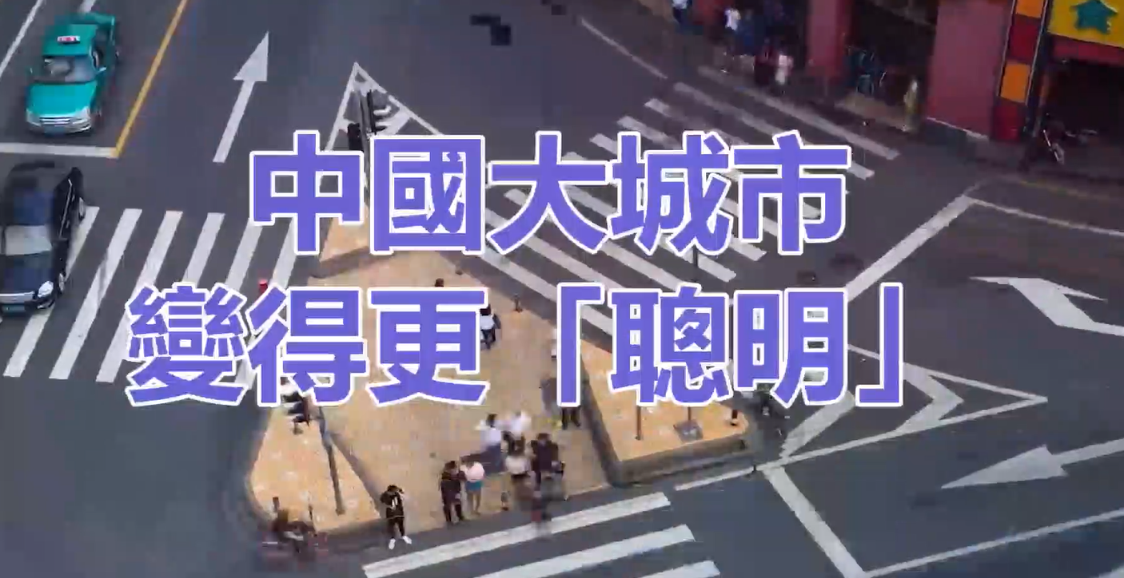
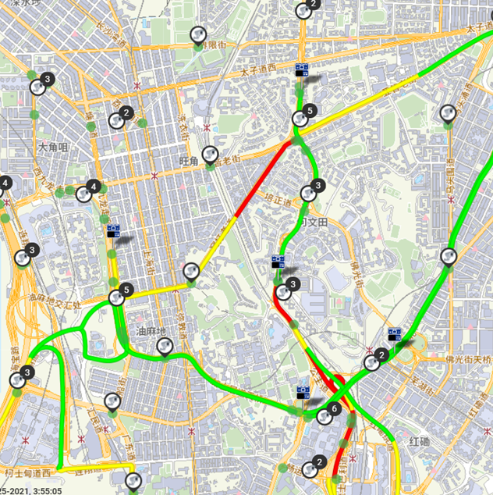
大數據的應用
採用大數據分析進行數碼轉型
通過大數據、雲端計算、人工智能等方法推行城市管理已是世界各地的大趨勢。有關技術已在交通、旅遊、衞生健康等方面發展，推動各地數碼化，例如:
利用實時交通資訊，更有效地規劃行程，並通過更廣泛分析城市數據，達致更妥善的交通規劃和管理;
政府運用交通、環境資源等大數據等做出決策；
巴士公司可運用交通流量、人口密度等規劃巴士服務等
點擊圖像觀看影片: 中國「大」城市變得更「聰明」
資料來源:
The China Current (https://chinacurrent.com/story/20418/smart-city-china)
創新及科技局 政府資訊科技總監辦公室*
https://www.smartcity.gov.hk/modules/custom/custom_global_js_css/assets/files/HKSmartCityBlueprint(CHI)v2.pdf
*創新及科技局 於 2022年7月1日改為創新科技及工業局
利用大數據看實時交通資訊（局部）

Slide 37
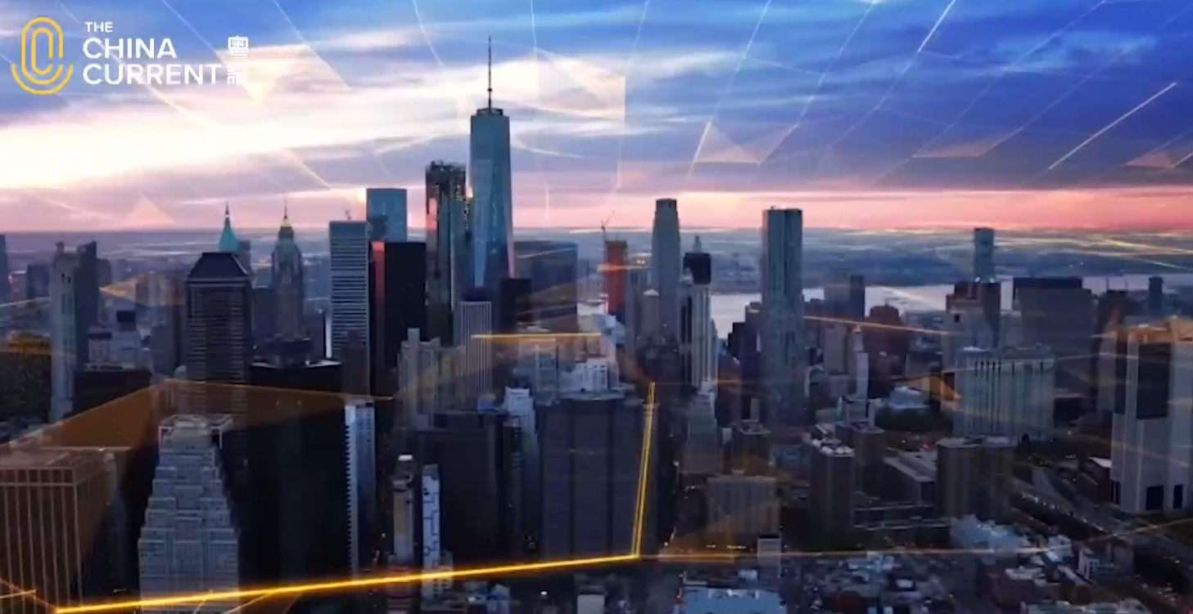

大數據的應用
大數據分析協助企業發展業務
企業透過收集大數據可以準確預測顧客行為，大幅增加對熱門產品的推銷，又可以隨市場需要減省物流與倉儲成本。數據分析企業可以提高效率、優化顧客體驗。
點擊觀看影片: 握數據者得天下
大數據分析有助零售和電子商務、銀行和金融、物流和運輸，以及酒店服務業等改善營運效率和提升客戶體驗。
香港特區政府竭力建設智慧城市和開放公共數據。 由香港科技園營運的「數據技術中心」具備高速網絡和傳輸功能，讓租戶公司可以快速和嚴謹地存取和處理數據，以配合數碼業界對大數據技術的嚴格要求。
資料來源: The China Current (https://chinacurrent.com/hk/search/?s=%E5%A4%A7%E6%95%B8%E6%93%9A)
資料來源:
政府新聞公報 (https://www.info.gov.hk/gia/general/202208/30/P2022083000589.htm)
投資推廣署 (https://innotech.investhk.gov.hk/zh-hk/market-opportunities/big-data-analytics.html)

Slide 38


大數據的應用
醫療大數據
醫療大數據是指在人們疾病防治、健康管理等過程中產生的與健康醫療相關的數據。
國家衞健委建立醫療大數據開放共享的工作機制，加強健康醫療大數據的共享和交換，統籌建設健康醫療大數據上報系統平台、信息資源目錄體系和共享交換體系。
香港政府鼓勵市民參與醫健通，以建立終身的電子健康紀錄。醫健通亦有助匯集市民在公私營系統和不同層的醫療系統的有用健康紀錄和數據，可逐步發展成為香港的醫療數據資料庫。政府正考慮如何更佳地運用衞生署、醫管局以及地區康健中心分別蒐集到的健康資料和數據，包括有效運用有關數據用於制訂疾病監測、篩查、預防和治療的方案。
醫健通
由香港政府開發的一個電子平台，目標為全港市民建立免費和終身的電子健康紀錄。點擊圖像了解更多。
資料來源:
中國政府網 http://www.gov.cn/xinwen/2018-09/14/content_5321983.htm
政府新聞公報 (https://www.info.gov.hk/gia/general/202204/06/P2022040600403.htm)
資料來源: 醫健通 (https://www.ehealth.gov.hk/tc/whats-ehealth/index.html)

Slide 39
大數據帶來的風險
數據安全及數據泄露
在大數據時代，我們的個人資料很容易被收集，例如健身設備可以收集人們的血壓、脈搏、睡眠數據，網上購物記錄購買商品的情況，航空公司通過購買機票的記錄收集旅行安排的資訊等。因此我們要提高意識保障及尊重個人私隱，在網上接收或輸入數據時要小心，善用工具交換資訊之餘，也要好好保護私隱。
資訊外泄
情景
在智能手機上安裝一款新的應用程式時被要求獲取位置、照片、通訊錄訪問等授權，部分應用程式甚至還會要求開放訪問通訊錄權限，可能把我們的個人資料泄露給別人……
案例
客人資訊被泄露
2018年，一家國際大型連鎖酒店集團的一個客房預訂資料庫被黑客入侵，令眾多客人的資訊（包括姓名、護照號碼、電話號碼等）被洩露。此事件直接導致該酒店集團的形象，及後經調查後亦被監管機構因未保護客人資料而罰款。
參考資料：National Cyber Security Centre (https://www.ncsc.gov.uk/guidance/ncsc-advice-marriott-international-customers)

Slide 40


大數據帶來的風險
Cookie 帶來的私隱安全風險和良好管理Cookie
一些惡意網站會強行把Cookie寫入裝置內，並且不容易永久移除，這類稱為「殭屍Cookie」。這些 Cookie 會把你的網上足跡發送給廣告商。另外，黑客可以透過盜取Cookie內容進行跨網站指令碼攻擊，以登入用戶帳號。
要加強保護個人私隱，可在瀏覽器進行有關設定，例如使用瀏覽器的「私人模式」或「無痕瀏覽」一般會自動拒絕 Cookie。
2018年實施的《一般資料保護規則》規定，除了必要的Cookie之外，網站要收集或追蹤使用者行為而使用Cookie時，必須取得使用者的明確同意，否則屬於違法。你會發現當第一次進入某個網站時，網頁下方會出現一句聲明，要求你同意使用Cookie，這就是該規則的要求了。
資料來源: 守網者 (https://cyberdefender.hk/whats-cookie/)

Slide 41

認識雲端儲存
導入
試想像這樣一個場景：
這種場景很多人都曾經遇到。為甚麼要等「回家再傳送」呢？因為那份文件，存放在房間的某台電腦或某個移動設備裡。
就此我們可以採用雲端儲存技術解決問題。
你昨天傳送給我的資料打不開，請再傳送給我，我現在就需要討論這份資料呢。
再傳送沒有問題，但能不能等我回家再傳送？我現在人在外邊啊，怎麼辦……

Slide 42


認識雲端儲存
雲端儲存是一種網絡儲存模式。一指雲端服務供應商透過其伺服器經互聯網向用戶提供所需服務，有別於企業透過其設於處所內的伺服器向用戶提供服務。雲端服務的例子包括網上資料儲存和備份解決方案、網絡電郵服務、辦公室套件和文檔協作服務託管、資料庫處理、管理技術支援服務和其他服務。
資料來源: 香港政府雲資訊 (https://www.infocloud.gov.hk/home/10?lang=tc)
想一想：
你的照片、影片、文字檔案等資料一般都儲存在哪裡？你有用過一些雲端儲存？還是採用其他方法儲存?
雲端儲存有甚麼好處，同時有甚麼風險?
有甚麼方法可以減少雲端儲存時可能出現的風險?

Slide 43
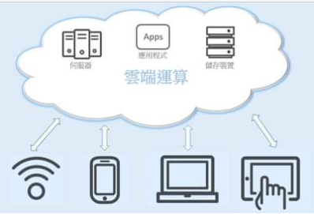
認識雲端儲存
雲端運算
這是一種運算功能，可在電腦資源與相關技術結構（例如伺服器、儲存器、網絡）之間提供抽象層，以方便用戶按需要透過網絡接達可共用和配置的電腦資源。用戶只須投放少量的管理資源，或與服務供應商作適量的配合，便能迅速獲得提供有關的電腦資源。
資料來源: 香港政府雲資訊 (https://www.infocloud.gov.hk/home/7?lang=tc)

Slide 44
認識雲端儲存
雲端儲存可以大幅度地提高效率
節省儲存成本
便利的數據轉移
便捷存取數據（有網絡情況下）
方便調動更多的資源
自動化和智能化……
就企業而言，使用雲端服務可帶來的好處包括：
可共用數據中心，提升電腦資源的使用情況，並降低勞工成本和減少耗電量等，從而降低營運成本。
可按需要靈活提供電腦資源，以便更靈活處理業務上的轉變、縮短提供新服務所需的時間。
享用雲端服務供應商所提供的創新技術／服務而無需擁有或管理複雜的資訊科技資產。
資料來源: 香港政府雲資訊 (https://www.infocloud.gov.hk/home/10?lang=tc)

Slide 45
雲端儲存的應用
雲端儲存融入人們的生活
雲端儲存已多方面融入我們的生活為我們帶來很多便利，例如:
雲端儲存已經深入人們的生活，不論你在哪裡，只要透過智能手機、平板電腦或筆記簿電腦，都能隨時調用儲存在雲端的數據，也方便分享數據予他人。
運用雲端儲存，不但方便數據備份，還可以大大提高數據傳送的速度。
智能手錶或手機等所紀錄的數據，傳回大數據雲端（大數據資料庫），進行身體健康狀況的追蹤及分析，以便我們管理身體狀況，例如熱量消耗、睡眠品質、壓力高低等來做出應對的對策。
生活化實例

Slide 46
雲端儲存的應用
香港法律雲端服務
近年，科技在商業交易中的廣泛應用和電子商貿的發展，促進了不受文化、地域及語言限制的法律服務需求。有見及此，香港政府加強本地法律及爭議解決業界利用現代科技提供服務的能力，於是香港法律雲端服務（下稱服務）在2022年3月1日正式推出。
服務為本地法律及爭議解決業界提供安全穩妥及可負擔的資料儲存服務，從而加強業界利用現代科技提供相關服務的能力。律政司司長指出藉科技提供法律服務是一項重要的發展，服務為本地法律及爭議解決業界提供安全穩妥及可負擔的資料儲存服務，繼而促進香港整體法律和爭議解決服務的長遠發展。
資料來源:
香港政府新聞公報(https://www.info.gov.hk/gia/general/202203/01/P2022030100254.htm)
香港特別行政區律政司網頁(https://www.doj.gov.hk/tc/legal_dispute/online_dispute_resolution_and_lawtech.html)

Slide 47
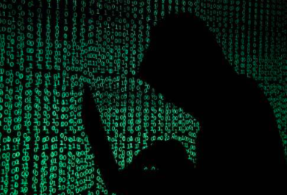


雲端儲存帶來的風險
使用雲端服務的潛在風險包括：
用戶把自己的資料儲存在雲端服務供應商的外部儲存設施時，可能會關注資料保安由哪方負責和資料控制權誰屬的問題。
用戶可能會被鎖定須使用某雲端服務供應商的服務。
資料來源: 香港政府雲資訊 (https://www.infocloud.gov.hk/home/10?lang=tc)
其他潛在風險
電腦病毒
黑客攻擊
個人失誤
由於個人操作失誤、密碼設置過於簡單易於破解等也會令個人帳號隨意被他人竊用。
電腦病毒可導致雲端儲存運營商無法正常管理工作。
黑客攻擊給雲端儲存帶來巨大風險，令我們防不勝防。

Slide 48

雲端儲存帶來的風險
保護雲端的數據安全
我們可以採取甚麼的方法以減少使用雲端儲存而導致資料泄露等風險?
保障數據的安全可從多方面入手，例如採用儲存的手段保證數據的安全，如對數據備份，並做好數據防護，通過加密方式保護數據安全。
除此之外，我們也可以
使用雲端儲存後登出帳戶
確保流動裝置內已下載數據和設定在棄置前已被完全地刪除
為雲端儲存設立強度高的密碼或雙重認證登入
企業或個人也可以參考政府為大眾提供的指引與建議，選取合適的雲端儲存服務，以及細閱政府訂定使用雲端服務相關的資訊保安建議。
資料來源: 香港政府雲資訊
https://www.infocloud.gov.hk/home/9
https://www.infocloud.gov.hk/themes/ogcio/media/featuredarticles/WGCSP-4-6a_Security_Checklists_for_Cloud_Service_Consumers_TC.pdf
點擊圖像了解更多

Slide 49
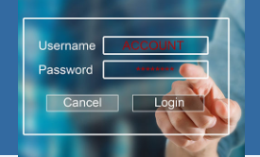
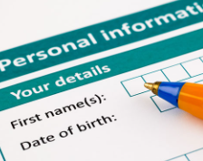



雲端儲存帶來的風險
保護個人資料等數據意義重大，不僅可以保障個人私隱，還可以保障國家與社會大眾的安全。
世界各地均應對資訊科技對國家安全與私隱構成的威脅，紛紛檢視現得法律、訂定新法律等以之應對。例如，香港政府就此修訂了《2021年個人資料(私隱)條例》來進一步保障大眾權益。*
許多時候法律已保障我們使用資訊科技時相關的個人權益，但要保障個人私隱，我們仍然是第一道防線，因此我們應該提升意識，並採取應對策略。政府資訊科技總監辦公室為我們提供以下多方面的建議。
處理帳戶及密碼指引
處理個人資料須知
提高本身的資訊保安意識
使用電子認證確保接達安全
*有關現行相關法例，教師可自行參考主題三課題「科技發展與資訊素養」另外兩個簡報的相關介紹。
資料來源 : 政府資訊科技總監辦公室 (https://www.infosec.gov.hk/tc/best-practices/person/)

Slide 50
課堂總結
人工智能、大數據、雲端儲存等新科技在社會中的應用越來越廣泛，為我們帶來很多便利與機遇。同時電腦、流動裝置內等數據亦是重要的個人資產。因此，我們需要謹慎處理及儲存數據，採取措施以減少損失及數據和私隱泄漏的風險，使享受便利之時不致犧牲我們的私隱。
我們既要看到技術進步給社會帶來的積極影響，擁抱新科技，也要認識這些技術亦可能對國家安全、社會層面到個人層面帶來風險與問題，並在合乎法律與道德情況下使用有關技術，審慎思考可能的風險與問題。
作為責負任的公民，我們要了解有關法律對使用資訊科技的監管，以身作則維護網絡安全，保護自身與大眾的權益。

Slide 51
使用指引
本資料以教師為主要對象，提供與課題相關的知識內容，方便教師備課時掌握教學內容。
本資源所提供的資料、視頻、相片、圖片、思考問題與建議答案等可作多用途使用，如教師課堂教學材料、課程規劃和學與教的參考、學生課業等。教師應配合《公民與社會發展科課程及評估指引》(中四至中六)（2021）(下稱《指引》)，按學生學習多樣性、課堂教學、評估需要等調整以作出合適的處理。
就本資源的內容，教師可提供適切的補充或安排學生預習/延伸學習，加深學生對資料和課題的認識。
教師可以按照本科課程理念與宗旨，選取其他正確可信、客觀持平的學與教資源，以助學生建立穩固的知識基礎，培養正面價值觀和積極的態度，以及提升慎思明辨、解難等思考能力和不同的共通能力。
部分資料因版權問題而未能下載方便即時瀏覽，已提供有關網址，請自行上網瀏覽。
部分資料可能在教師使用時已有所更新，教師可瀏覽網址，以取得最新資料。
請同時參閱《指引》以了解課程學與教的要求與安排。歡迎教師指正未盡完善之處，亦歡迎提供更新資料，以增潤內容，供所有教師參考之用。

